Slide 1
Subtraktion im Dualsystem
2xHIT - Lernbüro
SYT – Grundlagen der Informatik

Slide 2
Subtraktion
Rechner können keine direkte Subtraktion durchführen (würde zusätzliche Schaltung erfordern)
Lösung: Subtraktion auf Addition zurückführbar durch Komplementbildung
Komplementbildung im Dualsystem besonders einfach (durch NOT)
Einerkomplement vs. Zweierkomplement

Slide 3
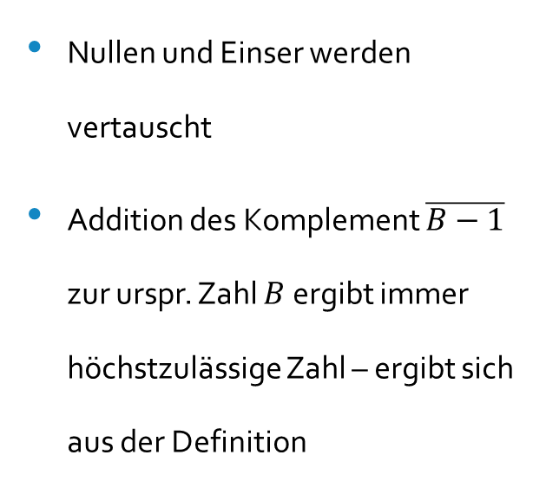
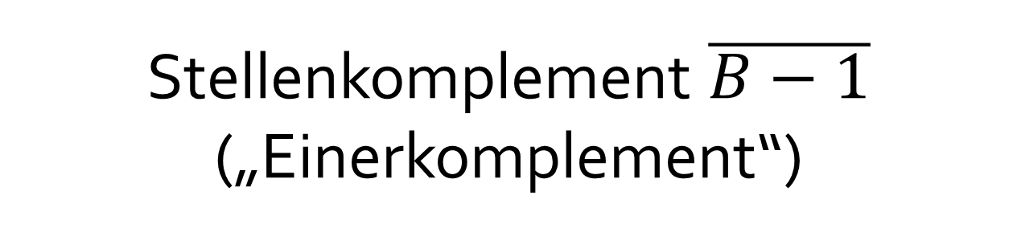

Stellenkomplement $\overline{B−1}$ („Einerkomplement“)
Nullen und Einser werden vertauscht
Addition des Komplement $\overline{B−1}$ zur urspr. Zahl $B$ ergibt immer höchstzulässige Zahl – ergibt sich aus der Definition
Beispiel:
$B$ $=$ $1 0 1 0_{2}$
$+$ $\overline{B−1}$ $=$ $0 1 0 1_{2}$
$B+\overline{B−1}$ $=$ $1 1 1 1_{2}$

Slide 4
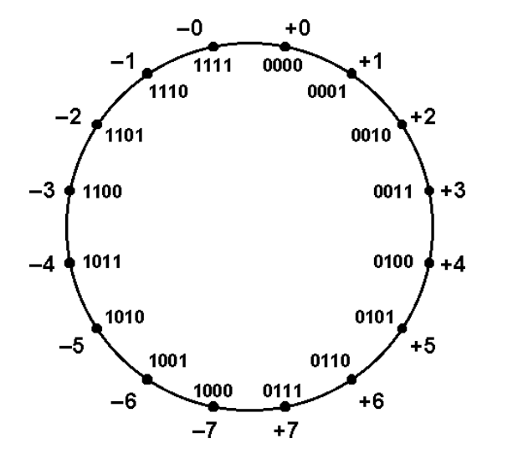
Stellenkomplement („Einerkomplement“)
http://www.iris.uni-stuttgart.de/lehre/eggenberger/gdi/1/Codierung/Zahlendarstellung/B-1-Komplement.gif

Slide 5

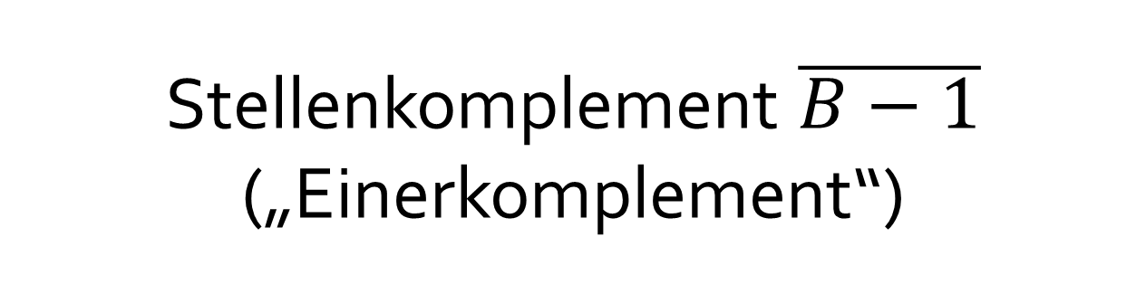
Stellenkomplement $\overline{B−1}$ („Einerkomplement“)
Zwei Darstellungen für Zahl $0$
Abhilfe → Zweierkomplement

Slide 6
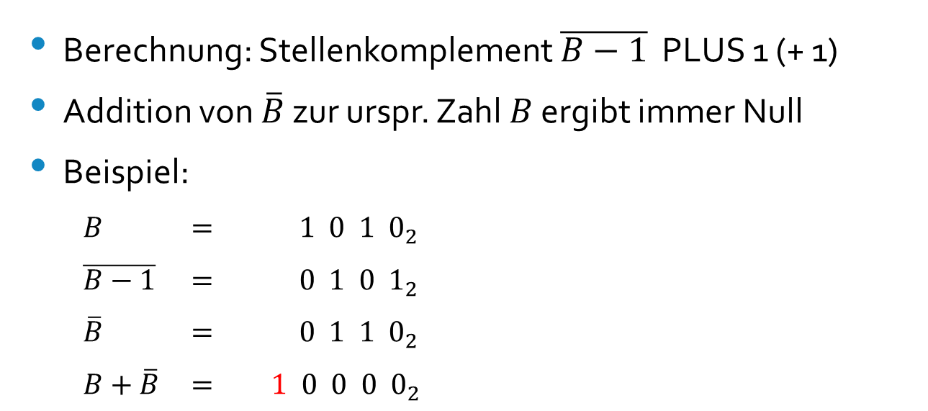
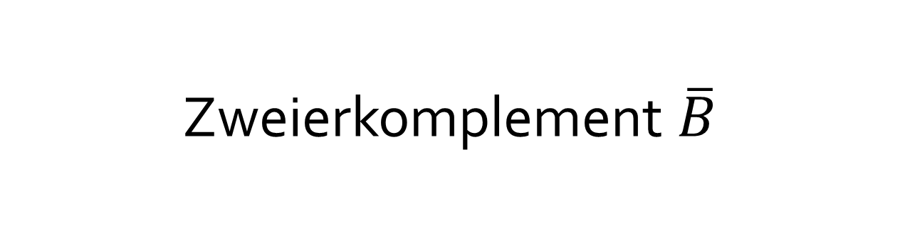
Zweierkomplement $\overline{B}$
Berechnung: Stellenkomplement $\overline{B−1}$ PLUS 1 (+ 1)
Addition von $\overline{B}$ zur urspr. Zahl $B$ ergibt immer Null
Beispiel:
$B$ $=$ $1 0 1 0_{2}$
$\overline{B−1}$ $=$ $0 1 0 1_{2}$
$\overline{B}$ $=$ $0 1 1 0_{2}$
$B+\overline{B}$ $=$ $1 0 0 0 0_{2}$

Slide 7
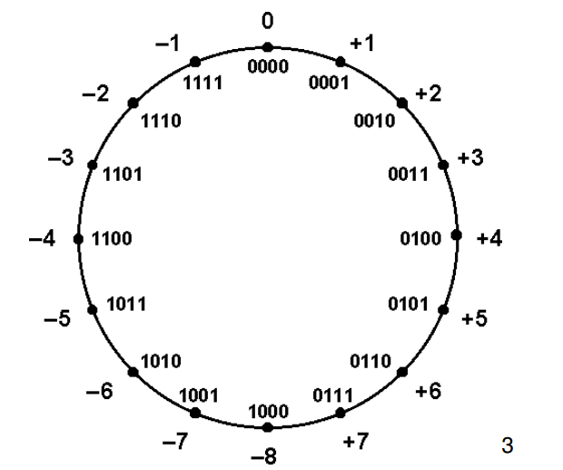
Zweierkomplement
http://www.iris.uni-stuttgart.de/lehre/eggenberger/gdi/1/Codierung/Zahlendarstellung/B-Komplement.gif

Slide 8
Subtraktion im Dualsystem
ACHTUNG: Gleiche Anzahl von Stellen beachten!
Komplementbildung des Subtrahenden
Addition Minuenden + Komplement Subtrahend
Übertrag streichen

Slide 9
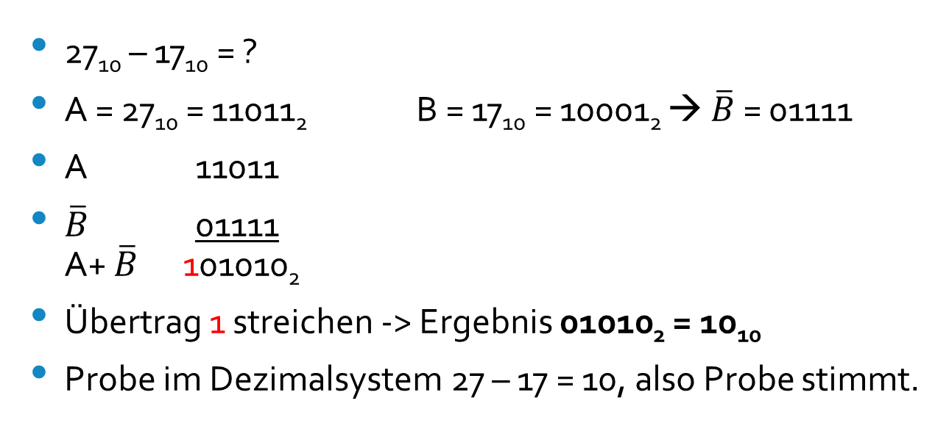
Beispiel
27₁₀ – 17₁₀ = ?
A = 27₁₀ = 11011₂ B = 17₁₀ = 10001₂ → $\overline{B}$ = 01111
A 11011
$\overline{B}$ 01111 A+ $\overline{B}$ 101010₂
Übertrag 1 streichen -> Ergebnis 01010₂ = 10₁₀
Probe im Dezimalsystem 27 – 17 = 10, also Probe stimmt.

Slide 10
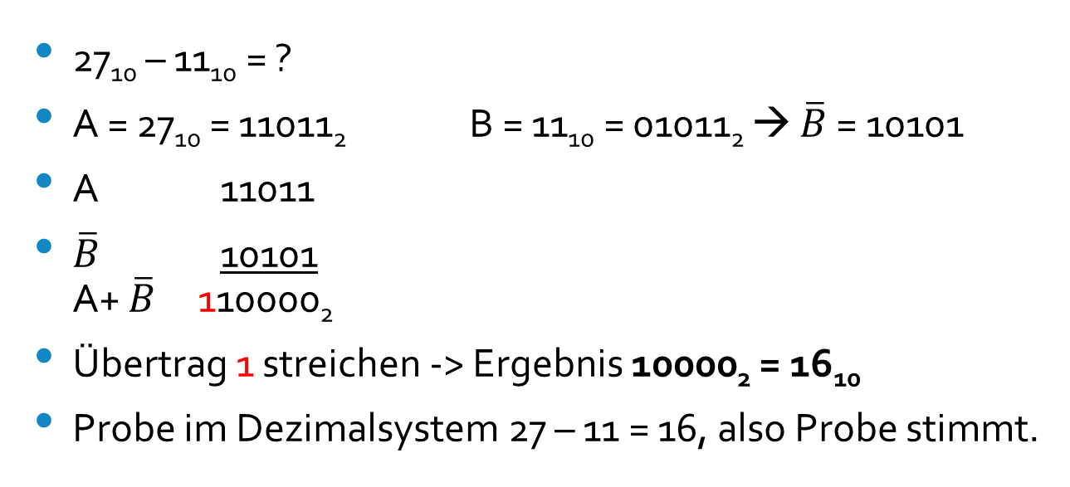
Beispiel 2 – mit unterschiedlicher Anzahl von Stellen
27₁₀ – 11₁₀ = ?
A = 27₁₀ = 11011₂ B = 11₁₀ = 01011₂ → $\overline{B}$ = 10101
A 11011
$\overline{B}$ 10101 A+ $\overline{B}$ 110000₂
Übertrag 1 streichen -> Ergebnis 10000₂ = 16₁₀
Probe im Dezimalsystem 27 – 11 = 16, also Probe stimmt.

